Slide 1
Diplomski Rad
FABRIKAM RESIDENCE
Skalabilne aplikacije temeljene na Kubernetes sustavu

Slide 2

Sadržaj
Skalabilnost
Arhitektura aplikacija
Izolacija servisa
Kubernetes
Zaključak

Slide 3
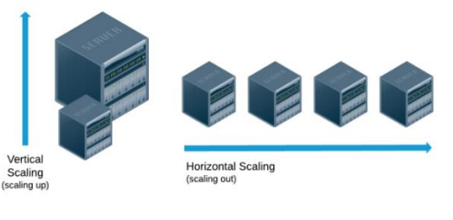
Skalabilnost
Što je skalabilnost?
Važnost skaliranja
Načini skaliranja
3

Slide 4
Arhitektura aplikacija
Monolitna arhitektura
Mikroservis arhitektura
Tradicionalni pristup razvoju
Aplikacija kao jedna velika cjelina
Problemi pri skaliranju
Aplikacija sastavljena od mnogo malih servisa
Komunikacija putem API-ja
Jednostavno skaliranje

Slide 5
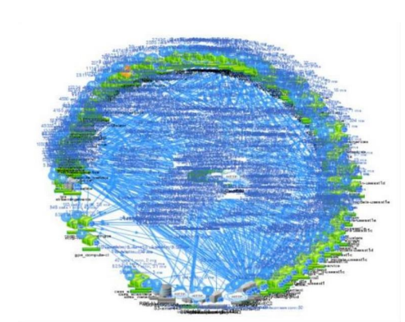
Izolacija servisa
Kontejnerizacija
Docker
5

Slide 6
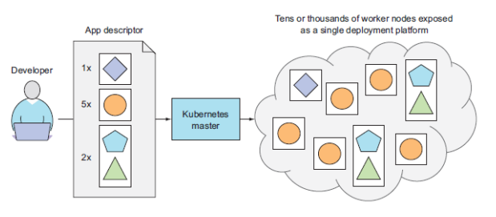
Kubernetes
Migracija servisa na klaster
Jedan kontejner – jedan Pod
Deployment
HPA resurs

Slide 7
Zaključak
Kombinacija mikroservisa i Kubernetesa
Pozdanost
Automatsko skaliranje

Slide 8

Pitanja?

